Slide 1

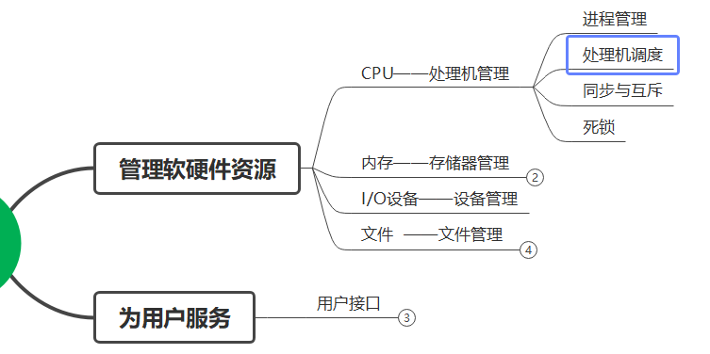
第5章 处理机调度

Slide 2

本章目录
5.1 分级调度与调度目标
5.2 常用调度算法
5.3 实时系统的调度

Slide 3
5.1 分级调度与调度目标
5.1.1 作业的概念
5.1.2 处理机调度的层次
5.1.3 进程调度方式与时机
5.1.4 调度算法选择依据与性能评价

Slide 4
5.1.1 作业的概念
1．作业和作业步
用于早期批处理系统和现在的大型机、巨型机系统。
作业：从程序输入开始到输出建档，用户要求计算机所做的有关该次业务的全部工作称为一个作业。
作业由若干相互独立又相互联系的加工步骤顺序组成。每一个加工步骤称为一个作业步。

Slide 5
Linux脚本
#!/bin/bash
log_file="$1"
# 检查文件是否存在
if [ ! -f "$log_file" ]; then
echo "文件 $log_file 不存在。"
exit 1
fi
# 提取 IP 地址并统计访问次数
awk '{print $1}' "$log_file" | sort | uniq -c | sort -nr

Slide 6
5.1.1 作业的概念
2．作业说明书和作业控制块
作业由程序、数据和作业说明书三部分组成。
作业控制块保存了系统对作业进行管理和调度所需的全部信息，主要包含作业基本描述、作业控制描述和资源要求描述。
Notes:
作业基本描述包括作业表示、用户名、使用的编程语言等；
作业控制描述包括各个作业步先后顺序及出现异常时的处理办法等；
资源要求包括要求内存大小，外设情况，处理机优先级、所需处理时间等。

Slide 7
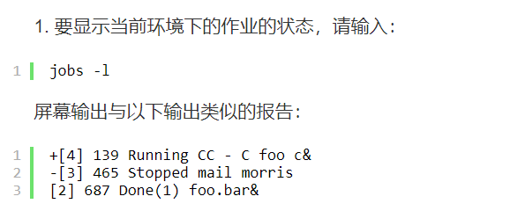
Linux中有关于作业的命令jobs，显示了当前shell环境中已启动的作业状态。

Slide 8
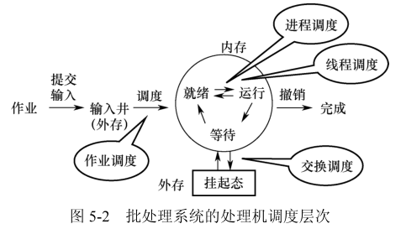
5.1.2 处理机调度的层次
处理机调度按照层次可以分为三级：高级调度、中级调度和低级调度。
外存
程序、数据和作业说明书
作业状态：提交状态、后备状态、 运行状态、 完成状态

Slide 9
作业及进程在系统中的状态图

Slide 10
5.1.2 处理机调度的层次
1．高级调度
又称为作业调度或长程调度，主要用于批处理系统。
高级调度负责从后备队列中选择多个作业调入内存，为它们创建进程并分配必要的资源，然后链接到就绪队列上。
在分时/实时系统中，为了做到及时响应，通过键盘输入的命令或数据等，都被直接送入内存创建进程，因而不需要设置高级调度这个层次。
作业的状态：作业自提交进入系统开始，直到运行结束后退出系统，通常经历四种状态：提交状态、后备状态、运行状态和完成状态。

Slide 11
5.1.2 处理机调度的层次
每当有作业执行完毕并撤离时，高级调度会选择一个或多个作业调入内存。此外，如果CPU 的空闲时间超过一定的阈值，系统也会触发高级调度选择后备队列中的作业进入内存。
选择多少个作业进入内存取决于系统可以处理程序的数量，选择什么类型的作业进入内存取决于系统采用的高级调度算法。

Slide 12
5.1.2 处理机调度的层次
2．低级调度
又称为进程调度或短程调度。
低级调度负责按照某种调度算法，从内存的就绪队列中选择一个就绪进程获得CPU，并分派程序执行进程切换的具体操作。
低级调度是最基本的一级调度，是各类操作系统必备的功能，其调度算法的优劣将直接影响整个系统的性能。
在多线程系统中，线程成为调度的基本单位，此时还存在线程调度这个层次。

Slide 13
5.1.2 处理机调度的层次
3．中级调度
又称为交换调度或中程调度。
为了缓解内存压力，中级调度负责按照一定的策略，把内存中的进程交换到外存交换区，或将外存交换区中的挂起进程调入内存。
中级调度常用于分时操作系统和应用虚拟内存技术的系统中，中级调度是交换功能的一部分。

Slide 14
练习
某小型 Web 服务器中，已有 5 个 “用户浏览网页” 的进程常驻内存（均为就绪状态）。此时内存突然不足，操作系统将其中 2 个暂时无用户操作的进程数据转移到硬盘，释放内存空间供新的 “用户登录” 进程使用。转移进程的操作属于哪一级调度？（ ）
A. 高级调度（作业调度）
B. 中级调度（内存调度）
C. 低级调度（进程调度）
D. 不属于任何一级调度

Slide 15
5.1.3 进程调度方式与时机
进程调度有两种基本方式：非抢占式调度方式和抢占式调度方式。
1．非抢占式调度方式，也称为非剥夺式调度方式。
采用非抢占式调度方式时，一旦把CPU 分派给某个进程，该进程将一直执行下去，直至运行结束或因某种原因阻塞而不能运行，才将CPU 分派给其他进程，即不允许其他进程抢占正在运行的进程的CPU 的使用权。
优点：实现简单，系统开销小；
缺点：难以满足有紧急任务的进程要求。分时系统和对时间要求比较严格的实时系统不使用这种方式。

Slide 16
5.1.3 进程调度方式与时机
2．抢占式调度方式，也称为剥夺式调度方式。
系统允许调度程序根据某个抢占原则，强行抢占正在运行的进程的CPU的使用权，将其分派给另外一个就绪进程。抢占原则有下面三种：
优先权原则
短进程优先原则
时间片原则
抢占式调度方式下，符合抢占原则时也会调度
想一想：对于实时系统，哪种调度方式更适合？

Slide 17
练习：
以下哪些情况会触发进程调度器的重新调度？（多选）
A. 一个进程的时间片刚好用完
B. . 一个优先级更高的进程被添加到就绪队列中
C. 一个进程成功完成了其任务并正常退出
D. 一个进程正在执行一个长时间的计算密集型任务，但尚未用完其时间片
E. 某一进程运行时因缺乏资源进入阻塞状态
Notes:
答案：A, B, C, E

Slide 18
5.1.4 调度算法选择依据与性能评价
处理机调度方式和调度算法的选择取决于操作系统的类型及其设计目标。
批处理操作系统会选择资源利用率高、平均周转时间短和系统吞吐量大的调度算法；
分时操作系统会选择交互性好、响应时间短的调度算法；
实时操作系统会选择能够处理紧急任务、保证时间要求的调度算法。

Slide 19

5.1.4 调度算法选择依据与性能评价
1．调度算法性能评价的共同准则
资源利用率
公平性
在用户或系统没有特殊要求时，进程应该被公平地对待，避免出现进程饥饿现象。
各类资源的平衡利用
系统制定的抢占策略、安全策略等强制执行
优先级——紧急的作业能够得到及时处理
Notes:
评价调度算法的性能是十分复杂的事情。
面向用户的性能评价准则与单个用户感知的系统行为有关，如响应时间、周转时间、优先权和截止时间保证等。
面向系统的性能评价准则主要考虑系统的效率和性能，如系统吞吐率、处理机利用率和各类资源的平衡利用等。

Slide 20

5.1.4 调度算法选择依据与性能评价
2．批处理系统调度算法常用评价准则
周转时间（教材p9,p87）
是指从作业提交给系统开始，到作业完成为止的这段时间间隔。
如果作业提交给系统的时刻是t1，完成的时刻是t2，那么作业的周转时间为
Tw表示作业在系统中的等待时间，Ts 表示作业在系统中的运行时间。
等待时间包括作业在外存后备队列中等待的时间、进程进入内存后在就绪队列中等待的时间、进程等待I/O 操作完成的时间。

Slide 21



5.1.4 调度算法选择依据与性能评价
2．批处理系统调度算法常用评价准则（续）
平均周转时间
其中，Ti是第i 个作业的周转时间，n是作业流的个数。
带权周转时间
平均带权周转时间

Slide 22
5.1.4 调度算法选择依据与性能评价
2．批处理系统调度算法常用评价准则（续）
系统吞吐率
是指单位时间内系统完成作业的个数。
显然，若处理的长作业多，则系统吞吐率低；若处理的短作业多，则系统吞吐率高。
3．分时系统调度算法常用评价准则
响应时间
是指用户提交一个请求到系统响应（通常是系统有一个输出）的时间间隔。

Slide 23
5.1.4 调度算法选择依据与性能评价
4．实时系统调度算法常用评价准则
截止时间是衡量实时系统时限性能的主要指标，也是选择实时系统调度算法的重要准则。截止时间可以分为：
开始截止时间：某任务必须开始执行的最迟时间
完成截止时间：某任务必须完成的最迟时间。
可预测性。
例如，在视频播放任务中，视频的连续播放可以提供请求的可预测性。若系统采用了双缓冲，则可以实现第i 帧的播放和第i+1帧的读取并行处理，从而提高其实时性。

Slide 24
练习
1. 作业调度程序从处于（ ）状态的队列中选取适当的作业投入运行。
A.运行
B.提交
C.完成
D.后备
2. （判断对错）周转时间长的作业，其带权周转时间也长。（ ）

Slide 25
5.2 常用调度算法
5.2.1 先来先服务调度算法
5.2.2 短进程（作业）优先调度算法
5.2.3 轮转调度算法
5.2.4 优先级调度算法
5.2.5 最高响应比优先调度算法
5.2.6 多级队列调度算法
5.2.7 多级反馈队列调度算法

Slide 26
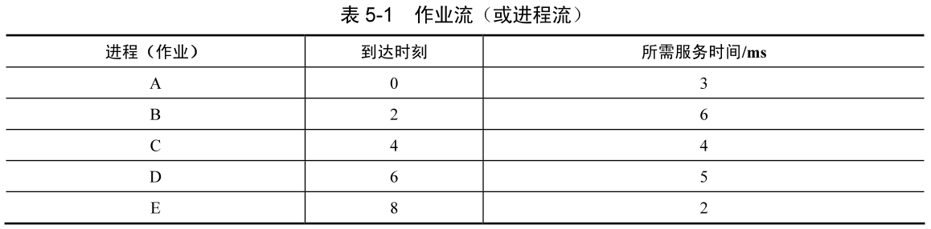
5.2.1 先来先服务调度算法
先来先服务（First Come First Served，FCFS）调度算法是一种最简单的调度算法。
既可以用于高级调度，又可以用于低级调度。
按照作业或进程到达系统的先后次序进行调度的。
FCFS调度算法是一种非抢占式调度算法。

Slide 27
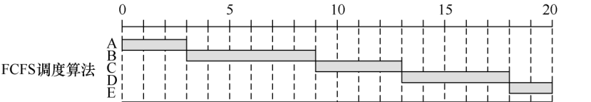
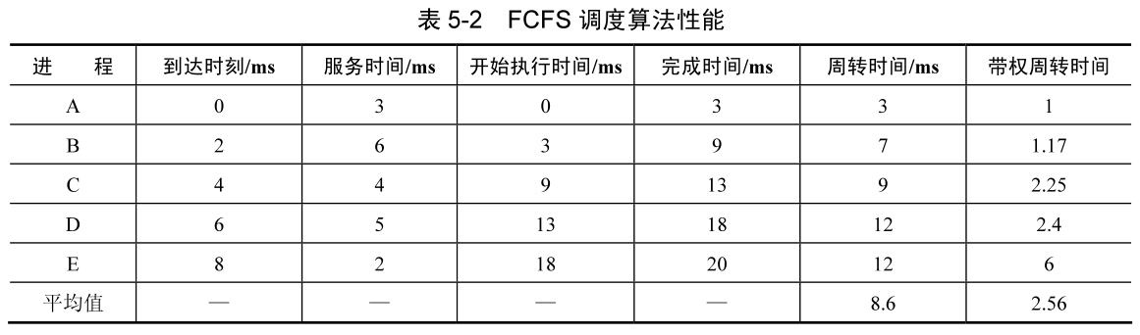
5.2.1 先来先服务调度算法
以低级调度为例，各进程的周转时间、带权周转时间等调度性能指标值。
注：忽略调度时间

Slide 28
5.2.1 先来先服务调度算法
优点：FCFS调度算法简单、易于实现。
缺点：
有利于长进程，不利于短进程。
有利于CPU繁忙的进程，不利于I/O操作繁忙的进程。
对于I/O操作繁忙的进程，每进行一次I/O操作都要等待系统中其他进程一个运行周期结束后才能再次获得CPU，故大大延长了进程运行的总时间，也不能有效利用各种外设资源。
openEuler实现了先来先服务算法，而且是与优先级结合起来实现的。

Slide 29
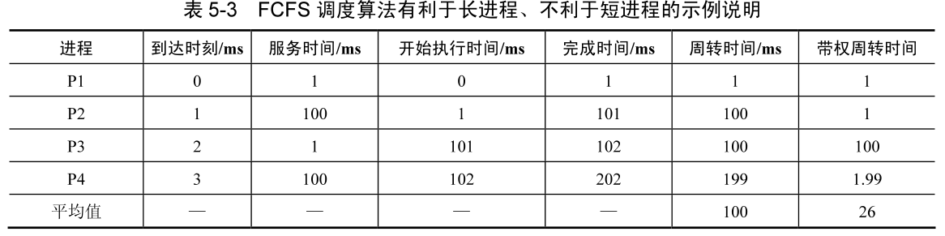
5.2.1 先来先服务调度算法
不利于短进程，例如：

Slide 30
5.2.2 短进程（作业）优先调度算法
该算法优先选择短进程（作业）投入运行，可分别用于高级调度和低级调度。
SJF（ Shortest Job First ）调度算法是从后备队列中选择一个或多个估计运行时间最短的作业，将它们调入内存运行。
SPF（ Shortest Process First ）调度算法是从就绪队列中选择一个估计运行时间最短的就绪进程，将CPU分派给它，使其执行。

Slide 31
5.2.2 短进程（作业）优先调度算法
下面以非抢占式为例介绍SPF 调度算法。
进程 | 到达时刻 /ms | 服务时间 /ms | 开始执行时间 /ms | 完成时间 /ms | 周转时间 /ms | 带权周转时间
A | 0 | 3 | 0 | 3 | 3 | 1
B | 2 | 6 | 3 | 9 | 7 | 1.17
E | 8 | 2 | 9 | 11 | 3 | 1.5
C | 4 | 4 | 11 | 15 | 11 | 2.75
D | 6 | 5 | 15 | 20 | 14 | 2.8
平均值 | — | — | — | — | 7.6 | 1.84

Slide 32
5.2.2 短进程（作业）优先调度算法
优点：由于优先执行短进程（作业），故可以缩短进程（作业）的平均周转时间，提高系统的吞吐量。
缺点：
（1）不利于长进程（作业），会导致长进程（作业）的饥饿现象。
（2）没有考虑进程（作业）的紧迫程度，对于分时、实时操作处理仍然不理想。
（3）需要预先知道进程（作业）所需的运行时间，由于估计的运行时间不准确，不一定能真正做到短进程（作业）优先，从而影响调度性能。
openEuler没有实现此算法

Slide 33
练习：
在单CPU环境下，某系统有四个作业/进程，作业/进程的到达时间和所需服务时间（即运行时间）如下表所示，若系统采用先来先服务调度算法和短作业优先调度算法，请列出作业的调度顺序，并计算平均周转时间和平均带权周转时间。
作业 | 提交时间（分钟） | 运行时间（分钟）
1 | 0 | 20
2 | 1 | 5
3 | 2 | 10
4 | 3 | 2

Slide 34
5.2.4 优先级调度算法
1．优先级调度算法的类型
非抢占式优先级调度算法
选择优先级最高的就绪进程运行，系统一旦把CPU 分派给优先级最高的就绪进程后，该进程便一直执行下去，直到完成；或因某事件阻塞使该进程放弃CPU 时，系统方可调度另一优先级最高的进程。
非抢占式优先级调度算法主要用于批处理系统，也可用于某些对实时性要求不严的实时系统中。

Slide 35
5.2.4 优先级调度算法
1．优先级调度算法的类型（续）
抢占式优先级调度算法
系统同样将CPU分派给优先级最高的就绪进程，使之执行。但在执行期间，如果出现一个优先级更高的就绪进程，该进程可以抢占CPU，使正在执行的低优先级进程中断执行。
因为抢占式优先级调度算法能更好地满足紧急任务的要求，因而常用于比较严格的实时系统及对性能要求较高的批处理和分时系统中。

Slide 36
5.2.4 优先级调度算法
2．优先级的类型
静态优先级
静态优先级是在创建进程时确定的，且在进程的整个生命周期内保持不变。
简单易行，但灵活性较差，容易导致低优先级进程饥饿。
动态优先级
动态优先级是指在创建进程时确定的优先级，可以随进程的推进或进程等待时间的增加而改变，以便获得更好的调度性能。

Slide 37
Windows中的优先级策略
Windows 优先级范围 0-31（0 最低、31 最高），分实时类（16-31 级）和普通类（0-15 级）
前台进程优待：优先级会直接 +2（如基准 8 级→10 级）
I/O 完成提升：进程完成 I/O 操作后，优先级临时 +1 或 +2
等待事件结束：优先级提升 1-3 级
低优先级补偿：长期未获得 CPU 的低优先级进程（饥饿状态），系统会自动提升其优先级至中等水平，避免饿死
自动衰减：默认每占用一个时间片（Windows 时间片约 10-30ms），优先级降低 1 级，一直回落至进程的原始基准优先级
Notes:
前台进程优待：当前用户操作的前台窗口进程，基准优先级会直接 +2（如基准 8 级→10 级），提升交互响应速度。
I/O 完成提升：进程完成 I/O 操作（如读取文件、网络接收、鼠标键盘输入）后，优先级临时 +1 或 +2，避免 I/O 密集型进程被 CPU 密集型进程抢占。
等待事件结束：进程等待的事件（如信号量、线程同步对象）触发后，优先级提升 1-3 级，确保等待后的进程快速获得 CPU。
低优先级补偿：长期未获得 CPU 的低优先级进程（饥饿状态），系统会自动提升其优先级至中等水平，避免饿死。

Slide 38
Windows用户模式下的优先级
在任务管理器的 “详细信息” 面板中右键点击进程，选择 “设置优先级” 时，会看到以下几个选项。它们对应的内核底层优先级值如下：
任务管理器中的优先级类别 | 对应的内核优先级值 | 说明
低 | 4 | 最低的用户模式优先级。这类进程只有在没有其他更高优先级的进程需要 CPU 时才会运行。例如，一些后台索引、备份程序可能会使用此优先级。
低于正常 | 6 | 优先级低于默认值。适用于一些不需要立即响应的后台任务，比如某些监控程序或日志记录程序。
正常 | 8 | 这是绝大多数进程的默认优先级。 例如，你日常使用的浏览器、Office、文件管理器等都运行在这个优先级。
高于正常 | 10 | 比默认优先级高。适用于需要更快响应的程序，比如一些实时性要求不高的游戏或设计软件。
高 | 13 | 较高的优先级。操作系统的一些核心组件，如窗口管理器（dwm.exe），通常运行在这个级别。用户程序也可以设置，但需谨慎，可能会影响系统响应。
实时 | 24-31 | 最高优先级。 这类进程会抢占系统中所有其他进程的 CPU 时间。仅用于对响应时间要求极高的专业应用，如音频处理、工业控制等。普通用户应避免使用。

Slide 39
Linux的优先级
静态基础：nice 值直接对应进程权重（weight），nice 值越小，权重越大（如 nice=-20 权重 88761，nice=19 权重 1024），权重决定 CPU 分配比例。
动态补偿：进程睡眠时间越长，唤醒后会获得 “虚拟运行时间（vruntime）” 的补偿（vruntime 增长变慢），等价于优先级相对提升，能更快获得 CPU 时间。
例：进程 A 睡眠 10 秒，进程 B 持续运行 10 秒，A 唤醒后 vruntime 远小于 B，CFS 会优先调度 A，直到两者 vruntime 趋于平衡。
动态惩罚：CPU 密集型进程（长期占用 CPU）的 vruntime 会快速增长，调度权重相对降低，相当于优先级 “被动下降”，避免独占 CPU。

Slide 40
练习：请计算以下作业用基于优先级调度算法（优先级数值越大优先级越高）和短作业优先调度算法时的平均周转时间和平均带权周转时间。
作业 | 提交时间 | 执行时间 （小时） | 优先级
1 | 8.00 | 2.00 | 3
2 | 8.50 | 0.50 | 1
3 | 9.00 | 0.10 | 5
4 | 9.50 | 0.20 | 2

Slide 41
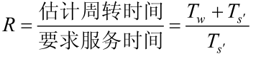
5.2.5 最高响应比优先调度算法
最高响应比优先（Highest Response-Ratio Next，HRRN）调度算法是一种非抢占式调度算法。
HRRN 调度算法同时考虑每个作业的等待时间和要求服务时间，从中选出响应比最高的作业投入执行。
一个进程（作业）的响应比R 定义如下：
其中，Ts ′为该进程（作业）要求服务时间，Tw为进程（作业）的等待时间。

Slide 42
5.2.5 最高响应比优先调度算法
高？低？
若等待时间相同，则要求服务时间越短，其响应比越
若要求服务时间相同，则等待时间越长，其响应比越
对于长进程（作业），响应比可以随着等待时间的增加而相应地提高，使长进程获得CPU 的可能性逐步提高，从而避免了饥饿现象。
由于每次调度前都需要计算响应比，计算开销大。
高→有利于短进程（作业）。
高→等价于FCFS 调度算法。

Slide 43
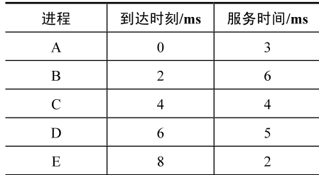
5.2.5 最高响应比优先调度算法
进程 | 到达时刻 /ms | 服务时间 /ms | 开始执行时间 /ms | 完成时间 /ms | 周转时间 /ms | 带权周转时间
A | 0 | 3 | 0 | 3 | 3 | 1
B | 2 | 6 | 3 | 9 | 7 | 1.17
C | 4 | 4 | 9 | 13 | 9 | 2.25
E | 8 | 2 | 13 | 15 | 7 | 3.5
D | 6 | 5 | 15 | 20 | 14 | 2.8
平均值 | — | — | — | — | 8 | 2.14
通过对比可以看出，HRRN 调度算法的平均带权周转时间介于FCFS 调度算法和SPF 调度算法之间。

Slide 44
5.2.5 最高响应比优先调度算法
进程的调度顺序为A→B→C→E→D。

Slide 45
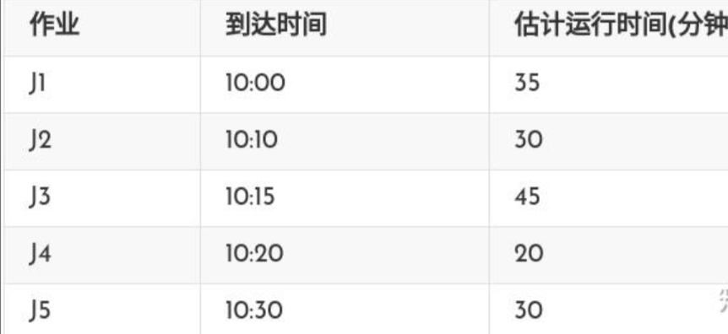
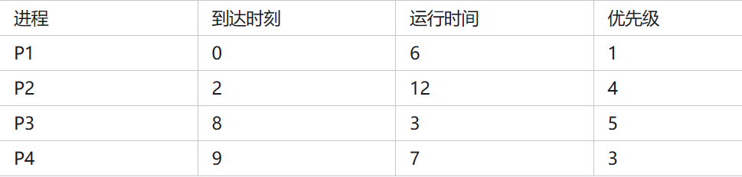
举例
响应比高者优先调度算法

Slide 46
课堂练习
判断对错：短作业优先调度算法能使平均周转时间最短，但可能会导致长作业长时间得不到执行。（ ）
判断对错：在可抢占优先级调度算法中，当一个高优先级进程就绪时，如果当前正在执行的进程是低优先级进程，那么高优先级进程会抢占 CPU 资源开始执行，低优先级进程会被重新放回就绪队列。（ ）

Slide 47
5.2.3 轮转调度算法
基于时钟的轮转（Round Robin，RR）调度算法用于低级调度，专为分时操作系统设计。
RR 调度算法是以时间片为单位轮流为每个就绪进程服务，从而保证所有的就绪进程在一个确定的时间段内，都能够获得一次CPU 执行。
RR 调度算法是一种抢占式调度算法。

Slide 48
5.2.3 轮转调度算法
时间片是一个很小的时间单位。
时间片的长度是影响调度性能的一个重要指标。
如果时间片很长，长到大多数进程在一个时间片内都能够完成，RR调度算法就退化为FCFS调度算法；
如果时间片很短，短到用户的一次交互需要若干调度才能完成，那么频繁地切换进程会导致切换开销增大，用户响应时间增长。
因此，时间片的长度要略大于一次典型交互活动所需的时间。
openEuler实现了此算法，与优先级调度结合实现的，默认时间片是6ms。可以使用openEuler提供的A-Tune工具对时间片大小自动调优。

Slide 49
时间片
Windows 10/11、Linux 5.x+、macOS 12+的时间片没有固定值,范围为 10ms-100ms，且随系统负载、进程类型灵活变化。
Windows 10/11 时间片规则
基础范围：默认情况下，普通进程时间片为 10ms-30ms，实时进程时间片固定为 10ms。
动态调整逻辑：
系统负载低（CPU 使用率＜50%）时，时间片会延长至 30ms，减少进程切换开销。
系统负载高（CPU 使用率＞80%）时，时间片缩短至 10ms，提升多进程响应速度。
前台交互进程（如浏览器、办公软件）的时间片比后台进程长 50%-100%，保障操作流畅性。
Linux无固定时间片，按进程权重动态分配 CPU 时间：
优先级越高，权重越大，获得的 CPU 时间占比越高

Slide 50
5.2.3 轮转调度算法
在时间片q = 1和q = 4 的情况下，各进程的调度顺序及详细执行情况如下图所示。

Slide 51
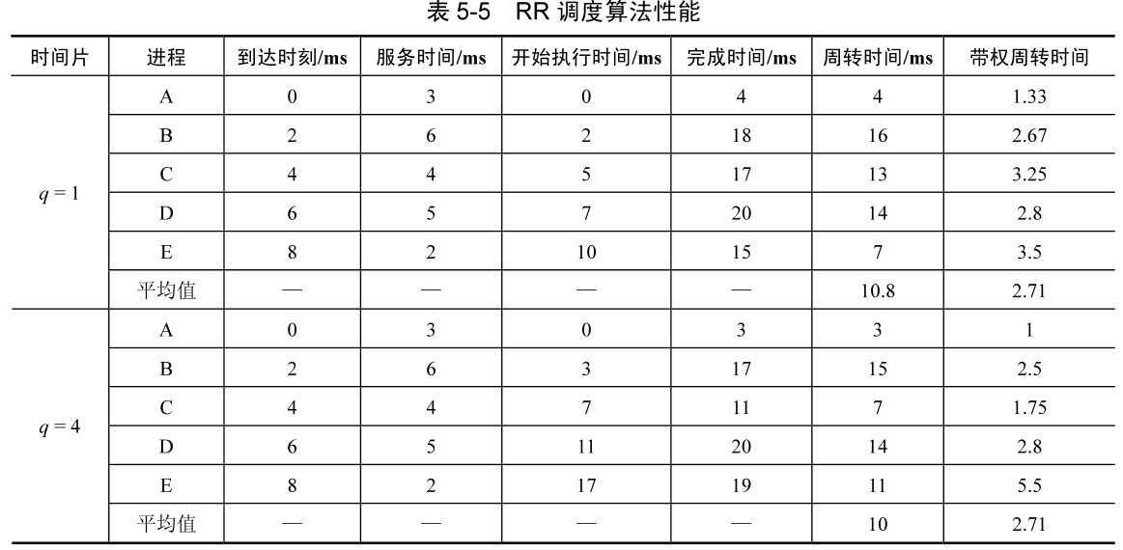
5.2.3 轮转调度算法
在时间片q = 1和q = 4 的情况下，表5-5 列出了各进程周转时间、带权周转时间等指标值。

Slide 52
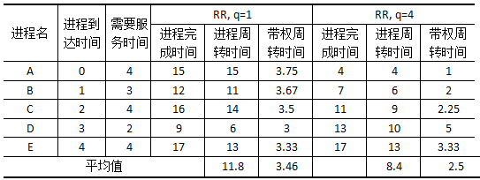
再例：q=1与q=4的对比

Slide 53
5.2.3 轮转调度算法
特点：
RR调度算法简单易行，进程的平均响应时间短，交互性好，但不利于处理紧急任务。因此，RR 调度算法适用于分时操作系统，但不适用于实时系统。
另外，RR 调度算法不利于处理I/O 操作频繁的进程，因为这些进程通常运行不完一个时间片就阻塞了，等它完成了I/O 操作后，又要和其他进程一样排队。所以这类进程的周转时间会比不需要I/O 操作或I/O 操作少的进程要长得多。

Slide 54
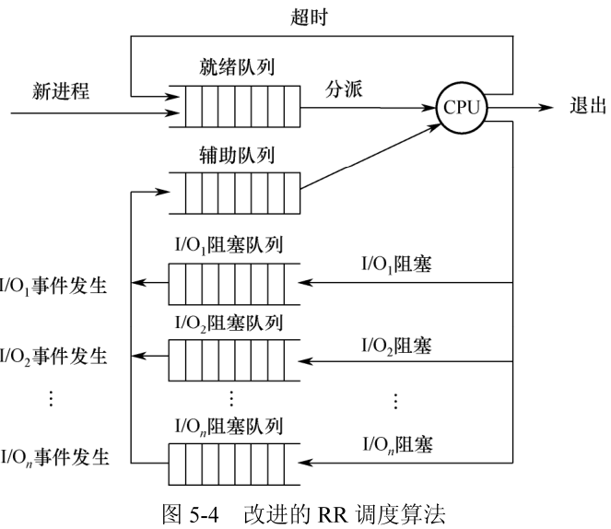
改进的RR 调度算法
新进程到达后，首先进入就绪队列。按照先来先服务原则，以时间片为单位进行调度。
如果该进程的时间片用完后，仍然转入就绪队列的队尾排队。
当该进程因I/O 操作而被阻塞时，会转入一个阻塞队列。当I/O 操作完成，该阻塞进程被唤醒时不是进入就绪队列而是进入一个辅助队列。
在调度时，辅助队列的进程优先于就绪队列的进程。
改进的RR 调度算法在公平性方面优于一般的RR调度算法。

Slide 55
5.2.6 多级队列调度算法
多级队列调度算法的主要思想：
组建多个就绪队列，进程就绪后根据其类型或性质链接到相应的就绪队列，不同的就绪队列可以设置不同的优先级，同一个就绪队列中的进程也可以设置不同的优先级。
由于设置多个就绪队列，允许对每个就绪队列实施不同的调度算法，以满足不同用户进程的需求，实现调度策略的多样性。

Slide 56
5.2.7 多级反馈队列调度算法
多级反馈（Feedback，FB）队列调度算法就不必事先知道各进程所需的执行时间，而且还可以满足各种类型进程的需要，因而它是目前被公认的一种较好的进程调度算法。
现在，FB 调度算法被很多操作系统所采用，最典型的有Windows NT 和UNIX统。

Slide 57
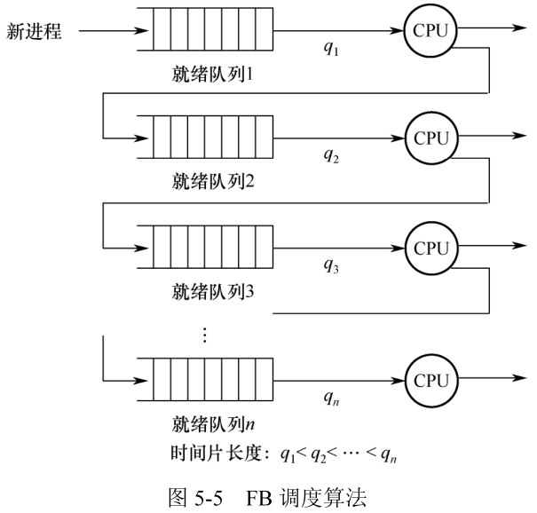
5.2.7 多级反馈队列调度算法
FB 调度算法描述如下：
系统总是从第一个就绪队列里的进程开始调度；只有前i-1 级就绪队列都为空时，才调度第i 级就绪队列中的进程。
高优先级的进程可以抢占当前运行进程的CPU。
高
优先级
低
小
时间片
大

Slide 58
5.2.7 多级反馈队列调度算法
FB 调度算法是一种抢占式、具有动态优先级机制的调度算法。
FB 调度算法向短进程、I/O 操作繁忙进程和交互式进程倾斜。对于长进程，它将依次在n 个就绪队列中运行，然后按照轮转方式执行，用户也不必担心进程长期得不到处理。

Slide 59
5.2.7 多级反馈队列调度算法
当然，在FB 调度算法下，进程仍然存在饥饿的可能。
因为一个长进程会很快沉底，位于优先级最低的就绪队列中。不断到来的短进程如果形成稳定的进程流，长进程就会永远等待下去。
一个改进的方法是：
一个进程在某个队列中等待的时长若超出了允许范围，该进程提升到上一级就绪队列。
在实际应用中，FB 调度算法还有很多的变体。
例如，为了保证I/O 操作能及时完成，可以在进程发出I/O 请求后进入最高优先级队列，并执行一个时间片来响应I/O 操作。

Slide 60
CFS调度器
CFS是Completely Fair Scheduler简称，即完全公平调度器。CFS的设计理念是在真实硬件上实现理想的、精确的多任务CPU。
CFS调度器和以往的调度器不同之处在于没有时间片的概念，而是分配cpu使用时间的比例。
例如：2个相同优先级的进程在一个cpu上运行，那么每个进程都将会分配50%的cpu运行时间。这就是要实现的公平。

Slide 61
练习
下述作业调度算法中，（ ）调度算法与作业的估计运行时间有关。
A.先来先服务
B.短作业优先
C.基于优先级
D.时间片轮转
E 响应比高者优先

Slide 62
练习
有3个作业A(到达时间8：50，执行时间1.5小时）、B(到达时间9：00，执行时间0.4小时）、C（到达时间9:30，执行时间1小时）。批处理单道系统按照响应比高者优先算法进行调度，则作业被选中执行的次序是( )。
A.(A,B,C)
B.(A,C,B)
C.(B,A,C)
D.(C,A,B)

Slide 63
练习
在下列进程调度算法中，不存在进程饥饿现象的调度算法是（ ）。[电子科技大学2016研]
A.先来先服务
B.反馈调度算法
C.短进程优先
D.基于静态优先级调度算法
Notes:
在各种作业调度算法中，若所有作业同时到达，则平均等待时间最短的算法是( ）。
A.先来先服务
B.优先数
C.最高响应比优先
D.短作业优先

Slide 64
思考及扩展知识任务
思考题1：桌面操作系统（Windows/macOS）的调度选择
场景描述：桌面用户的操作具有随机性，可能同时进行多个任务，例如一边用浏览器下载文件（I/O密集型），一边用编辑器写代码（CPU轻度密集），偶尔还会打开视频软件播放视频（对响应延迟敏感）。
问题：
1. 若桌面操作系统采用先来先服务（FCFS）调度算法，会出现什么具体问题？请结合“下载文件”和“播放视频”两个任务举例说明。
2. 实际桌面系统更倾向于选择抢占式优先权调度或时间片轮转（RR）+ 动态优先权的组合算法，请分析这两种算法如何解决上述FCFS的问题，满足桌面用户的核心需求（如低延迟、任务不卡顿）。

Slide 65
思考题2：服务器（Web服务器/数据库服务器）的调度权衡
场景描述：某电商平台的Web服务器，在非促销时段，主要处理用户的浏览商品请求（短任务，单次CPU占用低）；在促销秒杀时段，会同时涌入大量“提交订单”请求（需调用数据库，I/O等待时间长）和少量“生成订单报表”请求（CPU密集型，执行时间长）。
问题：
1. 若服务器采用短作业优先（SJF） 调度算法，在秒杀时段可能会对“生成订单报表”任务造成什么影响？该影响是否会损害电商平台的业务（如报表延迟是否影响财务统计）？
2. 为了平衡“短任务吞吐量”和“长任务不饿死”，服务器可引入多级反馈队列（MLFQ）调度算法。请设计该MLFQ的核心规则（至少包含队列数量、优先级调整逻辑），并说明它如何兼顾“提交订单”和“生成订单报表”两类任务的需求。

Slide 66
思考题3：实时系统（自动驾驶/工业控制）的调度刚性
场景描述：自动驾驶系统中，有三个核心任务：① 激光雷达数据采集（周期10ms，延迟超过20ms会导致障碍物识别滞后）；② 路径规划计算（周期50ms，延迟超过100ms会导致转向不及时）；③ 车内娱乐系统音乐播放（周期1000ms，延迟100ms内用户无感知）。
问题：
上述三个任务属于硬实时任务还是软实时任务？请分别说明判断依据（ “延迟是否会导致严重后果”）。

Slide 67
小结
处理机调度是操作系统中的核心问题，它根据某种调度算法选择合适的进程，并把CPU分配给该进程使用。处理机调度分为三级：高级调度、中级调度和低级调度；
常用的性能评价准则有CPU利用率、系统吞吐率、周转时间、等待时间和响应时间等。一般来说，调度算法的复杂度不宜过高。
常用的调度算法有FCFS调度算法、SPF调度算法、SJF调度算法、RR调度算法、HRRN调度算法、FB调度算法、EDF调度算法、LLF调度算法等。

